Slide 1
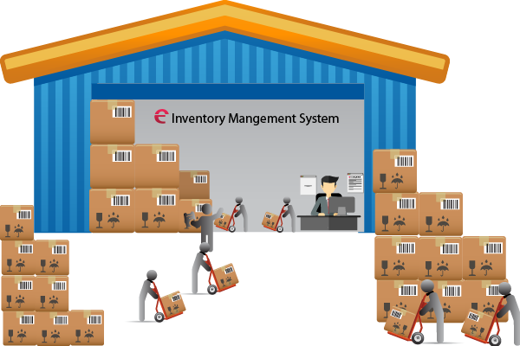
Inventory Management
การจัดการสินค้าคงคลัง

Slide 2

ข้อใดไม่ใช่ประเภทของวัสดุคงคลัง
1.วัตถุดิบ
2.ชิ้นส่วนที่ซื้อมาเพื่อผลิต
3.เครื่องจักรที่ใช้ผลิต
4. ผลิตภัณฑ์สำเร็จ
5.ผลิตภัณฑ์ที่อยู่ระหว่างการขนส่งไปยังคลังสินค้าหรือลูกค้า
......ไม่ไช่

Slide 3


ประเภทของวัสดุคงคลัง
แบ่งได้ 5 แบบ
  วัตถุดิบและชิ้นส่วนที่ซื้อมาเพื่อผลิต ( Raw Matrials & PartS)
  ผลิตภัณฑ์ระหว่างผลิต ( Work In Process, WIP)
  ผลิตภัณฑ์สำเร็จ(ในงานอุตสาหกรรม) หรือสินค้า(ในร้านค้าปลีก)
  อะไหล่ อุปกรณ์และเครื่องมือ
  ผลิตภัณฑ์ที่อยู่ระหว่างการขนส่งไปยังคลังสินค้าหรือลูกค้า

Slide 4

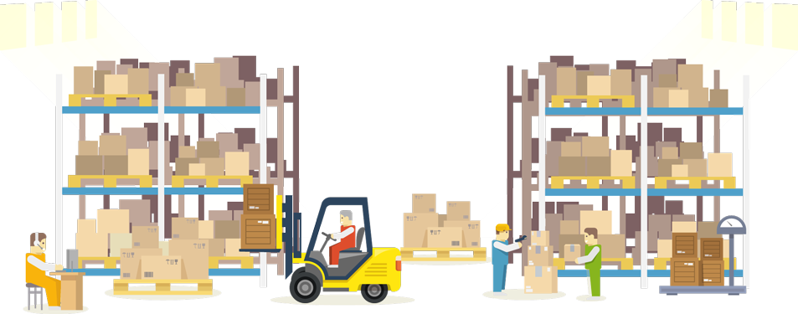
หน้าที่ของวัสดุคงคลัง
การตอบสนองต่อความต้องการของลูกค้า
การตอบสนองต่อเงื่อนไขของสายการผลิต
ทําให้การผลิตไม่สะดุดหรือหยุดชะงัก
ป้องกันไม่ให้เกิดการขาดแคลนวัสดุ
ความได้เปรียบของการสั่งซื้อเป็นรอบวัฏจักร ทําให้ค่าใช้จ่ายในการสั่งซื้อและค่าใช้จ่ายในการเก็บรักษา ต่ำที่สุด
ความได้เปรียบของการสั่งซื้อทีละมากๆในราคาที่ถูกลง

Slide 5

ผู้ที่มีหน้าที่วางแผนการบริหารวัสดุคงคลังจึงต้องทำการตัดสินใจเกี่ยวกับ
When to order?
เวลาที่เหมาะสมในกรสั่งซื้อสินค้า
จุดสั่งซื้อ Re – rorfder point
How much / How many?
ปริมาณที่สั่งซื้อแต่ละครั้ง
Order Quantity

Slide 6
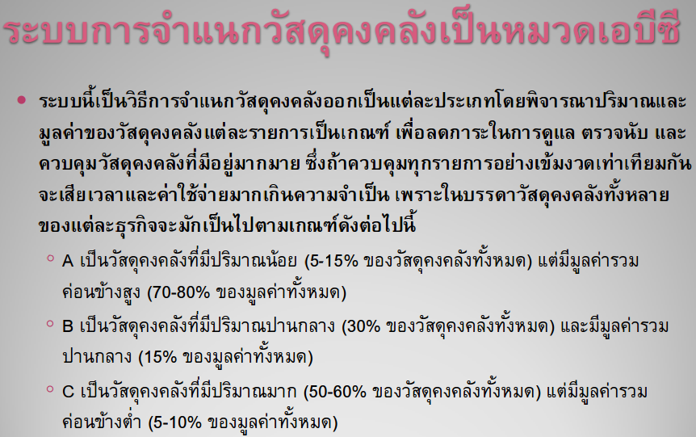

Slide 7
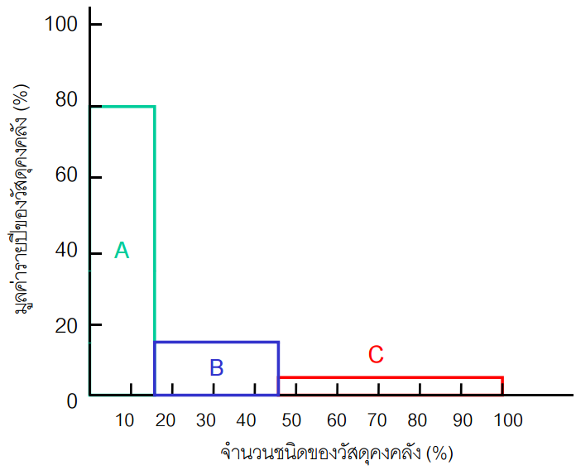
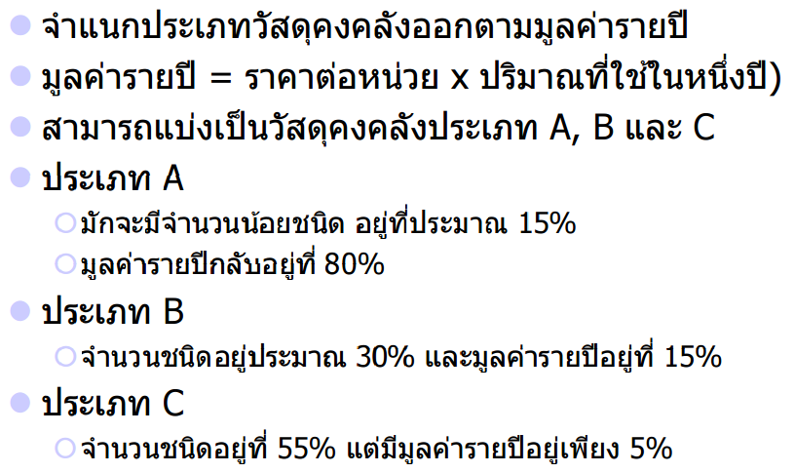

ก่อนอื่นเราต้องจำแนกประเภทสินค้าแต่ละประเภทของวัสดุคงคลังออกมาก่อน

Slide 8
ขั้นตอนที่ 1 คำนวณมูลค่ารวมรายปี
ขั้นตอนที่ 2 เรียงลำดับมูลค่ารายปี จากมากไปหาน้อย
รายการ Code | ราคา(บาท/หน่วย) | ความต้องการ(หน่วย/ปี) | มูลค่ารวมรายปี
A012 | 4000 | 1000 | 4000000
B001 | 10 | 3000 | 30000
C006 | 200 | 400 | 80000
A120 | 35 | 1000 | 35000
A201 | 192 | 2500 | 480000
B101 | 210 | 200 | 42000
B012 | 250 | 2500 | 625000
A102 | 3 | 9000 | 27000
A201 | 700 | 1000 | 7000000
B112 | 100 | 500 | 50000
B103 | 500 | 1900 | 950000
B401 | 700 | 5000 | 3500000
รายการ Code | ราคา(บาท/หน่วย) | ความต้องการ(หน่วย/ปี) | มูลค่ารวมรายปี
A012 | 4000 | 1000 | 4000000
B001 | 700 | 5000 | 3500000
C006 | 500 | 1900 | 950000
A120 | 700 | 1000 | 625000
A201 | 250 | 2500 | 480000
B101 | 192 | 2500 | 80000
B012 | 200 | 400 | 50000
A102 | 100 | 500 | 42000
A201 | 210 | 200 | 35000
B112 | 35 | 1000 | 30000
B103 | 10 | 3000 | 27000
B401 | 3 | 9000 | 27000
 |  |  | 10519000
นำมูลค่ามาทำการเรียง
ลำดับใหม่
จากมาก → น้อย
ทั้งปี เราจะได้มูลค่ารวม
สินค้าคงคลังทั้งหมด
10,519,000 บาท
มูลค่ารายปี ไปคำนวณ%

Slide 9
ขั้นตอนที่ 3 คำนวณ% มูลค่ารวมรายปี
รายการ Code | ราคา(บาท/หน่วย) | ความต้องการ(หน่วย/ปี) | มูลค่ารวมรายปี | % มูลค่ารวมรายปี
A012 | 4000 | 1000 | 4000000 | 38.03
B001 | 700 | 5000 | 3500000 | 33.27
C006 | 500 | 1900 | 950000 | 9.03
A120 | 700 | 1000 | 625000 | 6.65
A201 | 250 | 2500 | 480000 | 5.94
B101 | 192 | 2500 | 80000 | 4.56
B012 | 200 | 400 | 50000 | 0.76
A102 | 100 | 500 | 42000 | 0.48
A201 | 210 | 200 | 35000 | 0.40
B112 | 35 | 1000 | 30000 | 0.33
B103 | 10 | 3000 | 27000 | 0.29
B401 | 3 | 9000 | 27000 | 0.26
 |  |  | 10519000 | 100%

Slide 10
ขั้นตอนที่ 4ลองแบ่งกลุ่มประเภทสินค้าคงคลัง
ดูนโยบายของบริษัท ว่าอยากจะแบ่งกลุ่ม โดยคิดตามเกณฑ์ เช่น คิดตามเกณฑ์แนวนอน
กลุ่ม A มีจำนวน 15% ของรายการสินค้าทั้งหมด
กลุ่ม B มีจำนวน 35% ของรายการสินค้าทั้งหมด
กลุ่ม C มีจำนวน 50% ของรายการสินค้าทั้งหมด

Slide 11
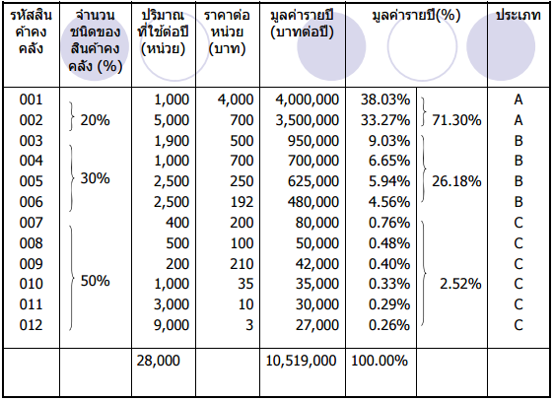
ถ้าเรามีสินค้า 12 รยการ
เราจะเห็นแล้วว่า สินค้า C
50% จะมีทั้งหมด 6 รายการ
A มีอยู่ 15% จะมี 2 รายการ
B มีอยู่ 4 รายการ

Slide 12
การแบ่งประเภทวัสดุเรียบร้อย จะมีความสำคัญต่อการนับจำนวนวัสดุคงคลัง
เราจะสามารถนับ
- เป็นช่วงเวลาห่างเท่าๆกัน เช่น นับทุกๆ หนึ่งสัปดาห์ หรือทุกๆเดือน
เช่นสินค้า ซุปเปอร์มาเกต แล้วตัดสินใจว่าจะซื้ออะไรเพิ่ม
- จะสั่งซ้อสินค้านับแบบต่อเนื่อง จะทราบสินค้าคงเหลือตลอดเวลา ใช้เครื่องมือ (BarCode) เมื่อถึงเกณฑ์กำหนด ก็จะสั่งซื้อสินค้า

Slide 13

ตัวอย่างการคำนวณการนับจำนวน รายการวัสดุคงคลังที่ต้องนับ
  เช่น ถ้าเรามีสินค้าทั้งหมด 5000 รายการ แล้วมี A 500 รายการ
  มี B 1750 รายการ และมี C 2750 รายการ
  ถ้านโยบายบริษัทว่า นับ A ทุกๆเดือน (ทำงาน 20 วัน/เดือน)
  นับ B ทุกๆ 1 ไตรมาส (60 วัน) นับ C ทุกๆ 6 เดือน ( 120 วัน)
  ดังนั้น ต่อวัน จะนับ A กี่รายการ นับ B กี่รายการ นับC กี่รายการ
ประเภท | จำนวนสินค้า | นโยบายการนับ | จำนวนนับต่อวัน
A | 500 | ทุกๆเดือน | 500/20 = 25 รายการ
B | 1750 | ทุกๆ ไตรมาส | 1750/60 = 29 รายการ
C | 2750 | ทุกๆ 6 เดือน | 2750 / 120 = 23 รายการ
 |  |  | 77 รายการ/วัน

Slide 14
ต้นทุนพื้นฐานเกี่ยวกับวัสดุคงคลัง
1.ต้นทุนวัสดุหรือสินค้า (Item Cost หรือ Product Cost , P )
2.ต้นทุนในการเก็บรักษา(Holding or Carrying Cost , H or I)
3.ต้นทุนการสั่งซื้อวัสดุ หรือสั่งผลิต(Ordering Cost or Set up Cost , S)
4.ต้นทุนการขาด แคลนวัสดุ(Shortage Cost, K)

Slide 15
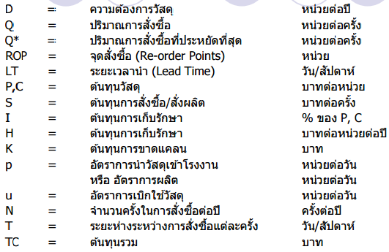
ตัวแปรที่ใช้ในการคำนวณ

Slide 16

ตัวแบบในการจัดการกับวัสดุคงคลัง
Deterministic Model
ตัวแปรต่างๆ ทราบค่าและคงที่
Stochastic Model
ตัวแปรต่างๆ แปรผัน ไม่คงที่
EOQ POQ DQ | Demand แปรผัน Lead time คงที่ 2. Demand คงที่ Lead time แปรผัน 3. Demand แปรผัน Lead time แปรผัน
Notes:
EOQ partial receipt การสั่งซื้อแล้วทยอยส่ง ทยอยรับของ
POQ การสั่งผลิตเอง
DQ การสั่งซื้อมือได้ส่วนลด
บอกค่า H บาท/หน่วย
บอกว่า I บอกเป็น%

Slide 17
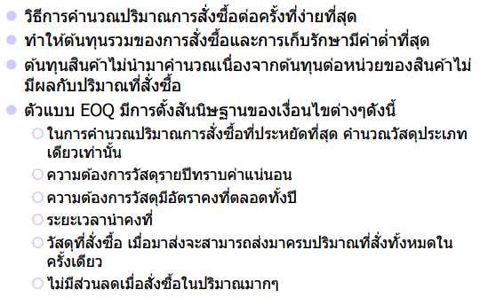

ตัวแบบปริมาณการสั่งซื้อที่ประหยัดที่สุด
( Economic Order Quantity, EOQ Model)

Slide 18
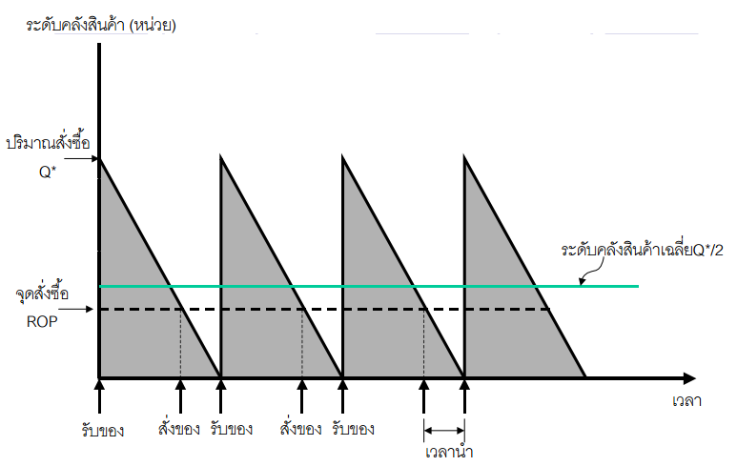


Slide 19
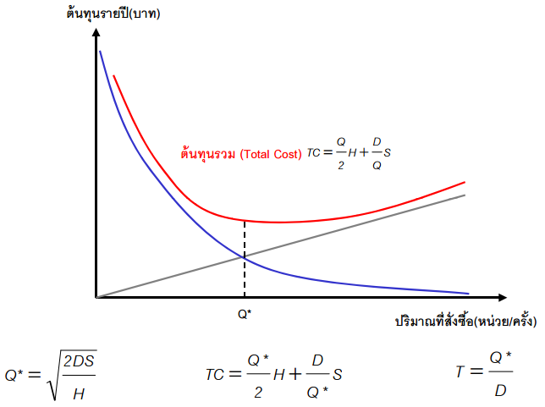



การหาค่า Q*
ต้นทุนการสั่งซื้อOrder Cost
ถ้าเราสั่งซื้อน้อย ทำให้เราสั่งซื้อบ่อย
ต้นทุนการสั่งซื้อก็จะสูง
ต้นทุนการเก็บรักษา Inventory Cost
เก็บน้อย ต้นทุนน้อย
Ordering Cost =$\frac{D}{Q∗}$S
Inventory Cost =$\frac{Q∗}{2}H$

Slide 20
สำหรับการหาปริมาณการสั่งซื้อที่ประหยัด จะแบ่งตามลักษณะปัญหา ดังนี้
1. การหาปริมาณการสั่งซื้อที่ประหยัด และได้รับสินค้าครบตามจำนวนที่
สั่งซื้อ โดยไม่ต้องรอ (Zero lead time)
2. การหาปริมาณการสั่งซื้อที่ประหยัดและได้รับสินค้าครบตามจำนวนที่สั่ง
โดยต้องรอ (Non Zero lead time)
3. การหาปริมาณการสั่งซื้อที่ประหยัด เมื่อมีส่วนลดตามปริมาณการสั่งซื้อ
(Quantity discount)
4. การหาปริมาณสินค้าสำรอง (Safety Stock)

Slide 21




การคำนวณหาปริมาณการสั่งซื้อที่ประหยัด คือ การคำนวณหาปริมาณการสั่งซื้อแต่ละครั้ง (Q) ที่ทำให้ค่าใช้จ่ายรวมต่ำที่สุด

Slide 22
ตัวอย่างที่ 1 บริษัทผลิตทีวี ต้องการใช้หลอดภาพในการ
ผลิตทีวีปีละ 10,000 หลอด ต้นทุนหลอดภาพ
ราคา 400 บาท/หลอด ค่าเก็บรักษาคิดเป็น
5% ของต้นทุนหลอดภาพ ค่าใช้จ่ายใน
การสั่งซื้อแต่ละครั้ง เท่ากับ 360 บาท
จงหาปริมาณการสั่งซื้อที่ประหยัด

Slide 23
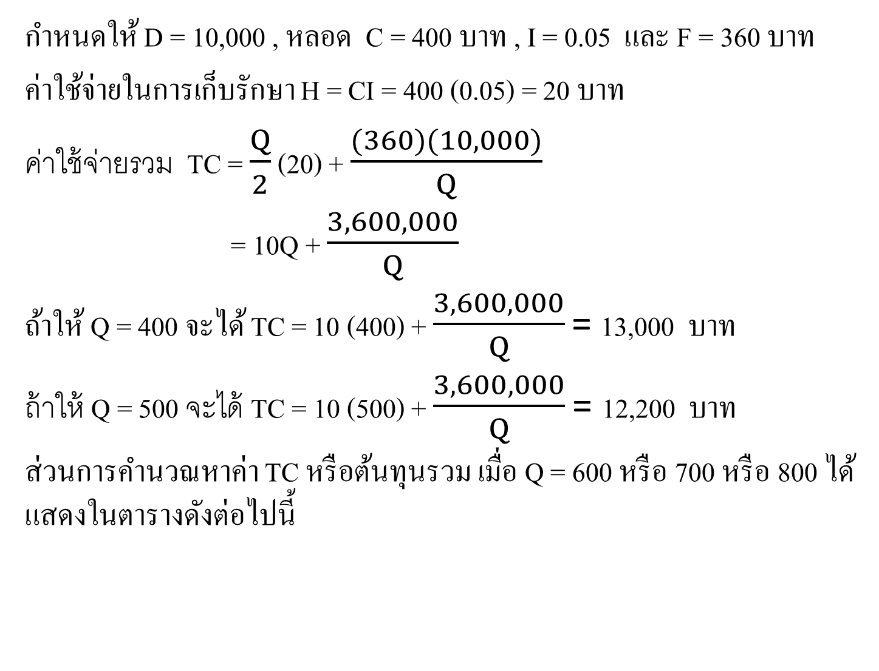


Slide 24

ตารางที่ 1 แสดงการคำนวณค่าใช้จ่ายรวม
Q | ค่าเก็บรักษาCI (บาท) | ค่าใช้จ่ายรวมTC (บาท)
400 | 4,000 | 13,000
500 | 5,000 | 12,200
600 | 6,000 | 12,000
700 | 7,000 | 12,142.85
500 | 8,000 | 12,500
ตารางที่ 1 จะพบว่าค่าใช้จ่ายรวมต่ำสุด คือ 12,000 บาท ซึ่งมีค่า Q* = 600 หน่วย หรือ
ควรสั่งซื้อหลอดภาพทีวีสีครั่งละ 600 หลอด จึงจะทำให้ค่าใช้จ่ายรวมต่ำสุด

Slide 25
ค่าใช้จ่าย (บาท)
ค่าใช้จ่ายรวมต่ำสุด
ค่าใช้จ่ายรวม
ค่าใช้จ่ายในการเก็บรักษา (Holding Cost)
12,000
6,000
ค่าใช้จ่ายในการสั่งซื้อ
(Ordering Cost)
ปริมาณการสั่งซื้อ
600*
แสดงค่าใช้จ่ายแต่ละส่วนกับปริมาณที่สั่งซื้อต่อครั้ง

Slide 26
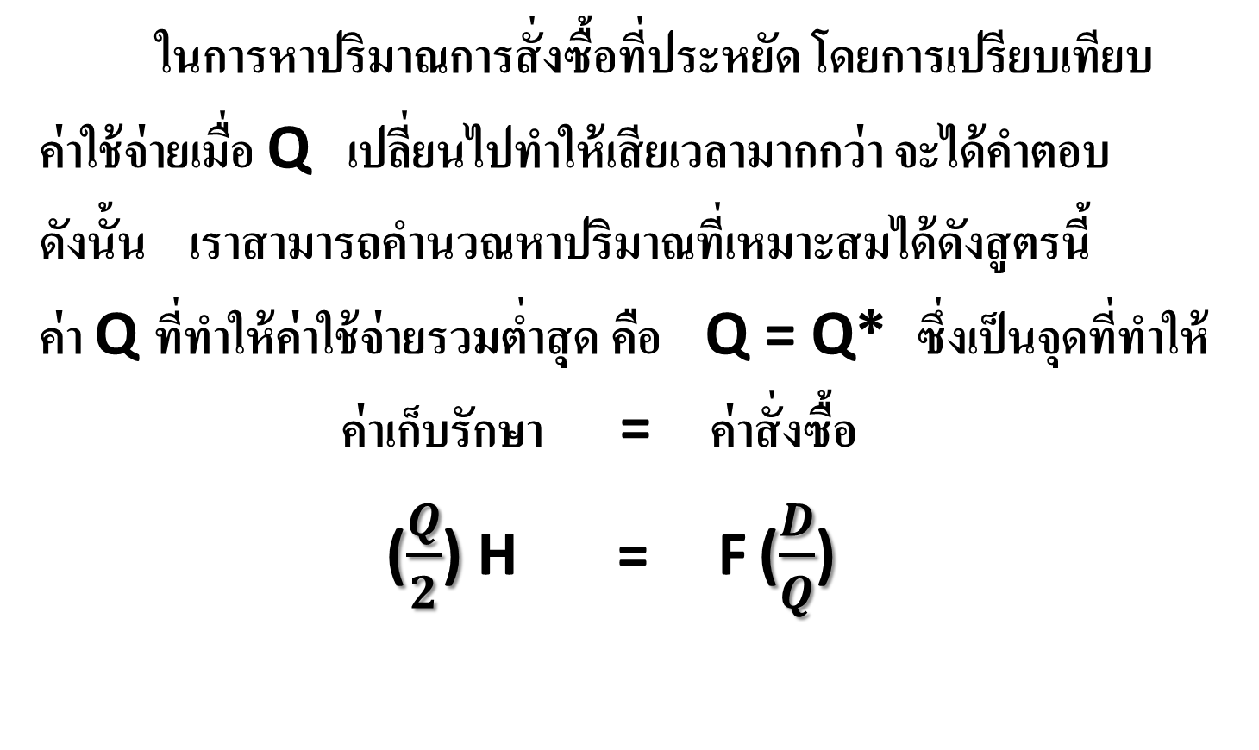



Slide 27
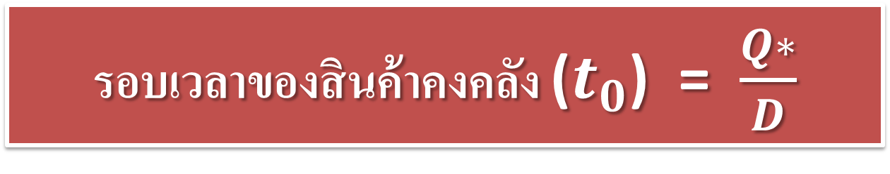




Slide 28
การคำนวณหาจุดที่สั่งซื้อ
(Reorder Point)
เนื่องจาก EOQ เป็นตัวแบบที่ไม่มีการรอสินค้า
จึงไม่จำเป็นต้อง สั่งสินค้าก่อนหมด ดังนั้น จุดที่สั่งซื้อ
คือ จุดที่ไม่มีสินค้าเหลืออยู่เลย การหาจำนวนครั้งที่สั่งซื้อต่อปี
จำนวนสั่งซื้อใน 1 ปี เท่ากับ D/Q* ครั้ง

Slide 29
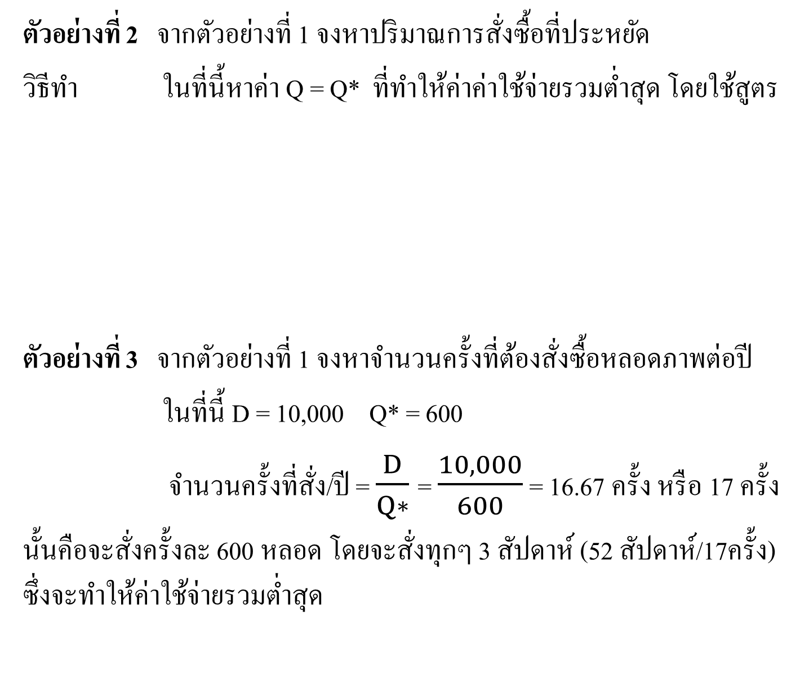
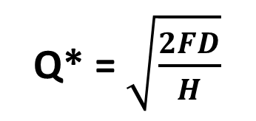
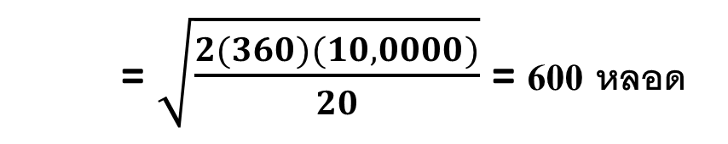


Slide 30
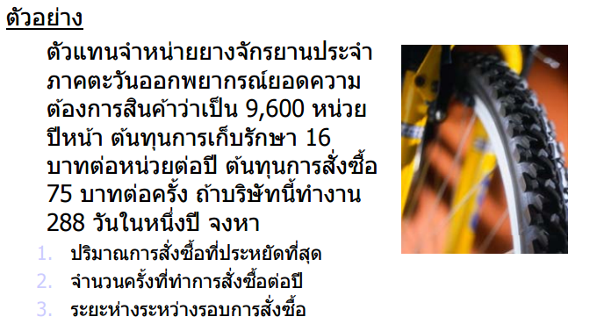
33
D
ค่า H
S
Q*
N
T

Slide 31
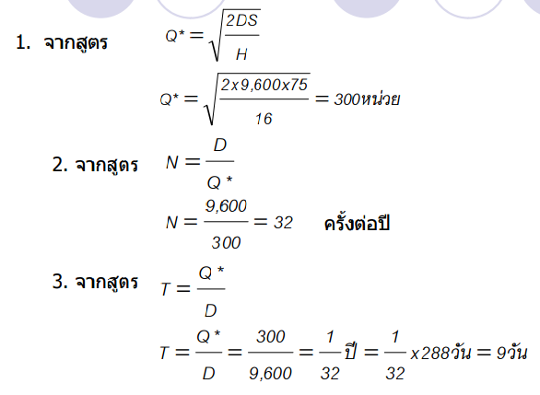

D= 9600
S=75
H=16
300 หน่วยต่อครั้งที่สั่งซื้อ
ระยะห่างในการสั่งซื้อ ทุกๆ 9 วัน

Slide 32
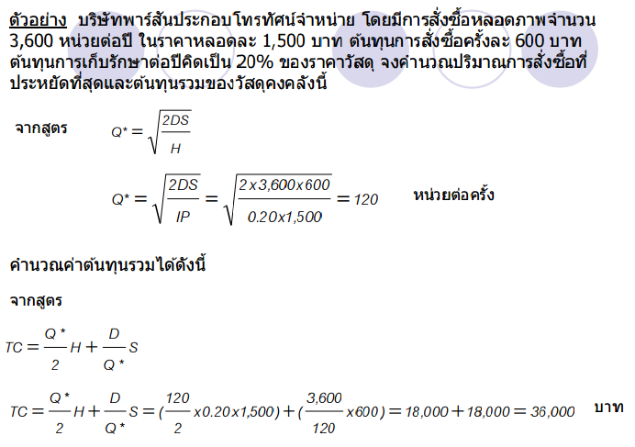
อีกตัวอย่าง บอกค่า I และ P มา
34
D=3600
S=600
H=IP
I=20%
P=1500
I= ต้นทุนการเก็บรักษา
P= ต้นทุวัสดุ
D=ความต้องการใช้วัสดุ
H=ต้นทุนการเก็บรักษา
ต้นทุนรวม 36000 บาท/ปี

Slide 33
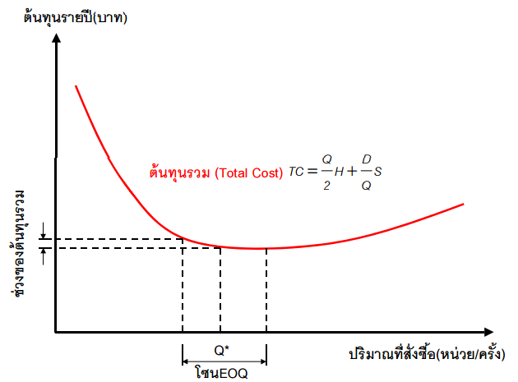

Slide 34



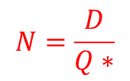

$$Q∗=\sqrt{\frac{2(1200)(20)}{0.12∗10}}$$
แบบฝึกทบทวน
ข้อที่ 1 บริษัทพัฒนาอุตสาหกรรม จำกัด ผู้ผลิตวิทยุกระเป๋าหิ้ว สั่งซื้อส่วนประกอบ
ชนิดหนึ่งเพื่อใช้ในการผลิตจากบริษัท ไทยรุ่งเรือง จำกัด โดยประมาณการใช้ส่วนประกอบ
ปีละ 1,200 หน่วย ในราคาหน่วยละ 10 บาท จากการวิเคราะห์ค่าใช้จ่ายประมาณว่าใน
การสั่งซื้อสินค้านี้ แต่ละครั้ง เสียค่าใช้จ่าย 20 บาท และต้นทุนการเก็บรักษาสินค้าคิดเป็น
12% ของมูลค่าพัสดุคงคลังเฉลี่ย จงหาปริมาณการสั่งที่ประหยัด และค่าใช้จ่ายทั้งหมด
ข้อที่ 2 บริษัทการค้าแห่งหนึ่งสั่งยาแก้ปวดเมื่อยมาขาย 10,000 ขวดทุกปี ทุนแต่ละขวด
ราคา 2 บาท ค่าใช้จ่ายสั่งซื้อครั้งละ 100 บาท ค่าใช้จ่ายในการเก็บรักษา 15% ของราคา
ขวด/ปี จงหาจำนวนยาที่ควรสั่งแต่ละครั้ง และค่าใช้จ่ายทั้งหมด
$$N=\frac{D}{Q∗}$$
D
P
$TC=$……….
F,S
I
D
P
S
I

Slide 35
การหาปริมาณสั่งซื้อที่ประหยัด และต้องรอสินค้าหลังจากการสั่ง
(EOQ Model : Nonzero lead time)
ในทางปฏิบัติทั่วไป ย่อมมีเวลาในรอคอยสินค้า ดังนั้น สิ่งที่
ที่สำคัญย่อมได้แก่ ควรมีสินค้าคงเหลือในคลังเท่าใด จึงสั่งสินค้า
แล้ว จะสอดคล้องกับระยะเวลาในการส่งสินค้า

Slide 36

การหาจุดสั่งซื้อซ้ำ (Reorder Point)
หลังจากที่ตัดสินใจเกี่ยวกับปริมาณสินค้าที่สั่งแล้ว สิ่ง
ต่อมาที่ต้องตัดสินใจคือ จะทำการสั่งซื้อเมื่อไหร่ โดยทั้งนี้ขึ้นอยู่กับ
lead time เวลาในการขนส่งสินค้า โดยถ้าสั่งแล้วได้เลย (L=0)
แต่ถ้า lead time ไม่เป็น 0 จะต้องมีการคำนวณเผื่อเวลาด้วย

Slide 37


ตัวอย่าง 5 ถ้าบริษัทจากตัวอย่างที่ 1 ถ้าการสั่งหลอดภาพทีวีสีแต่ละครั้งจะต้องรอ 1 สัปดาห์
จึงจะได้รับสินค้า บริษัทควรจะสั่งซื้อเมื่อใดและสั่งซื้อปีละกี่ครั้ง
Solve
ในการสั่งจะต้องรอ 1 สปดาห์ นั่นคือ L = 1 สัปดาห์ สมมติเวลาทำงาน 1 ปี
มี 52 สัปดาห์
ความต้องการใช้หลอดภาพสัปดาห์ละ d= $\frac{D}{52}$ = $\frac{10000}{52}$ = 192.3 หลอด หรือ
193 หลอด

Slide 38

600
193
0
L= 1 สป.
เวลา
R=จุดสั่งซื้อ
จุดสั่งซื้อR= จุดที่มีหลอดภาพเหลือในคลัง
= ( L สัปดาห์)x(ความต้องการสั่งซื้อต่อสัปดาห์)
= ( 1 ) ( 192.3 ) = 192.3
ดังนั้นบริษัทควรสั่งซื้อหลอดภาพเหลือในคลัง 193 หลอด และสั่งครั้งละ 600 หลอด

Slide 39
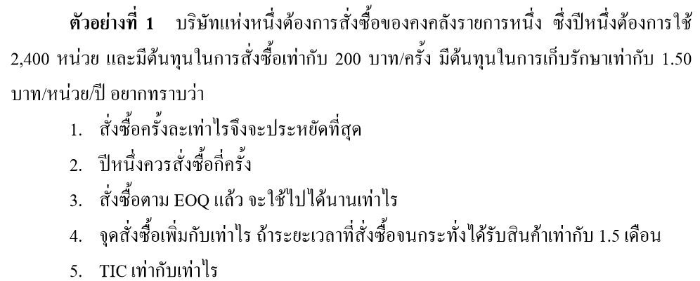

6

Slide 40

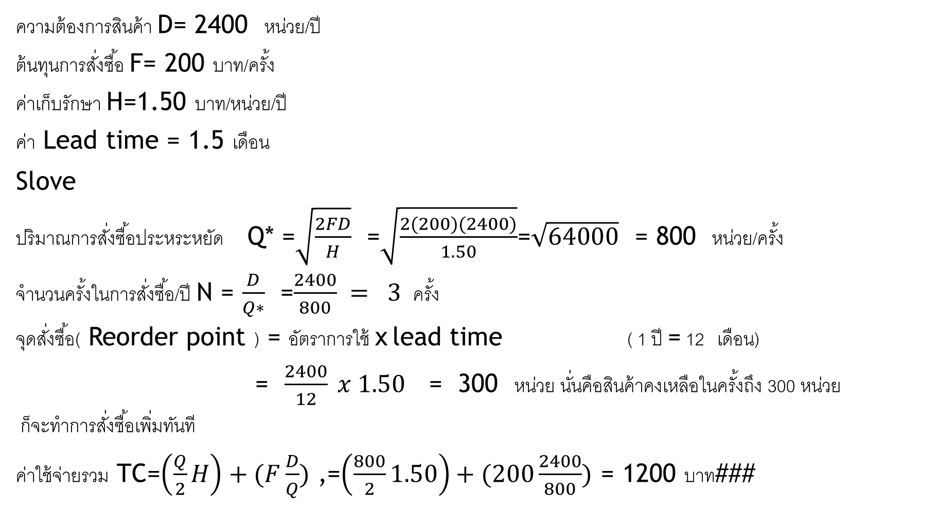
ความต้องการสินค้า D= 2400 หน่วย/ปี
ต้นทุนการสั่งซื้อ F= 200 บาท/ครั้ง
ค่าเก็บรักษา H=1.50 บาท/หน่วย/ปี
ค่า Lead time = 1.5 เดือน
Slove
ปริมาณการสั่งซื้อประหระหยัด Q* =$\sqrt{\frac{2FD}{H}}$ =$\sqrt{\frac{2(200)(2400)}{1.50}}$=$\sqrt{64000}$ = 800 หน่วย/ครั้ง
จำนวนครั้งในการสั่งซื้อ/ปี N = $\frac{D}{Q∗}$ =$\frac{2400}{800} = 3 ครั้ง$
จุดสั่งซื้อ( Reorder point ) = อัตราการใช้ x lead time ( 1 ปี = 12 เดือน)
= $\frac{2400}{12} x 1.50$ = 300 หน่วย นั่นคือสินค้าคงเหลือในครั้งถึง 300 หน่วย
ก็จะทำการสั่งซื้อเพิ่มทันที
ค่าใช้จ่ายรวม TC=$\left(\frac{Q}{2}H\right)+(F\frac{D}{Q})$ ,=$\left(\frac{800}{2}1.50\right)+(200\frac{2400}{800})$ = 1200 บาท###

Slide 41
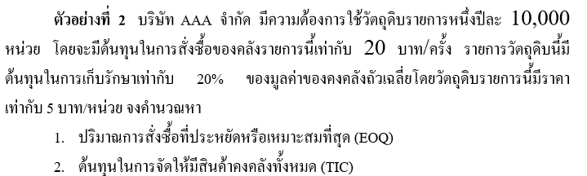


ถ้าต้นทุนการเก็บรักษามิได้มีหน่วยเป็นบาท แต่บอกเป็นเปอร์เชนต์หรือร้อยละของคงคลังถัวเฉลี่ย การคํานวณหาค่าEOQ สูตรต่อไปนี้แทน
Q* =$\sqrt{\frac{2FD}{IP}}$
I= ต้นทุนการเก็บรักษาเป็น% หรือ ร้อยละ
P= ราคาสินค้า/หน่วย/ปี
D= 10,000 หน่วย
F= 20 บาท/ครั้ง
I= 20%
P= 5 บาท/หน่วย
37

Slide 42

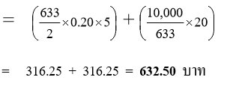

Q* =$\sqrt{\frac{2FD}{IP}}$ , =$\sqrt{\frac{2(20)(10000)}{(0.20)(5)}}$ = 632.4 หน่วย/ครั้ง
TC=$\left(\frac{Q}{2}H\right)+(F\frac{D}{Q})$

Slide 43


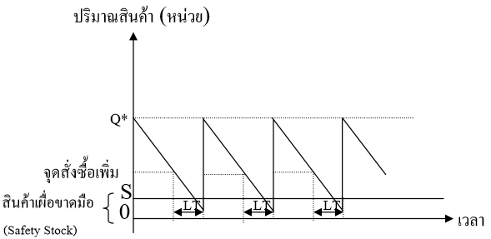

Slide 44


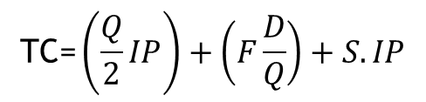


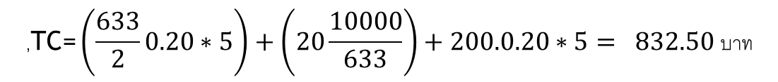
TC=$\left(\frac{Q}{2}H\right)+\left(F\frac{D}{Q}\right)+S.H หรือ\text{TC}\text{=}\left(\frac{Q}{2}IP\right)+\left(F\frac{D}{Q}\right)+S.IP$
เช่น ถ้าเก็บให้มีสินค้าเผื่อขาดมือ(S) เท่ากับ 200 หน่วย ค่าใช้จ่ายรวมจากตัวอย่างที่ 6,7 ข้างต้น
จะเพิ่มขึ้นเท่าไหร่
TC=$\left(\frac{Q}{2}H\right)+\left(F\frac{D}{Q}\right)+S.H$
,TC=$\left(\frac{800}{2}1.50\right)+\left(200\frac{2400}{800}\right)+200∗1.50=1500 บาท$
$$\text{TC}\text{=}\left(\frac{Q}{2}IP\right)+\left(F\frac{D}{Q}\right)+S.IP$$
$$\text{,}\text{TC}\text{=}\left(\frac{633}{2}0.20∗5\right)+\left(20\frac{10000}{633}\right)+200.0.20∗5= 832.50 บาท$$

Slide 45
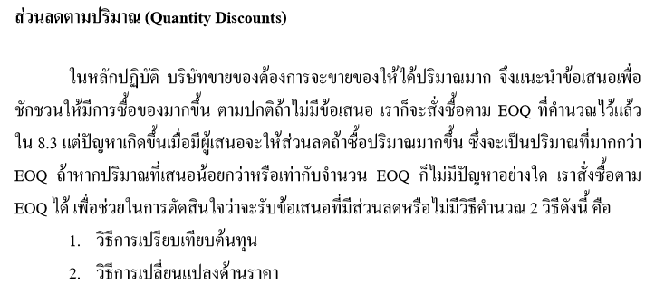
ต.ย.6

Slide 46
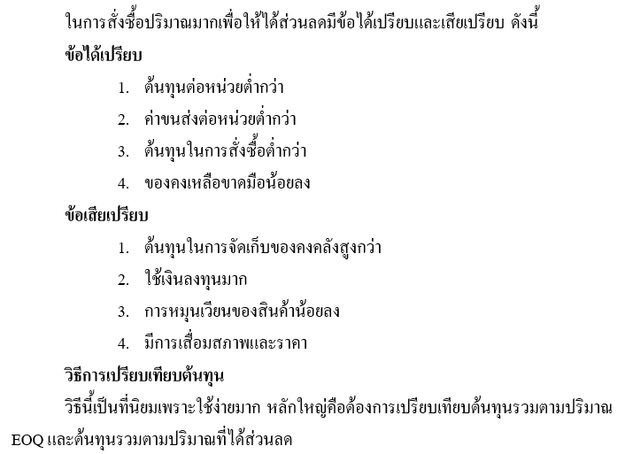

Slide 47
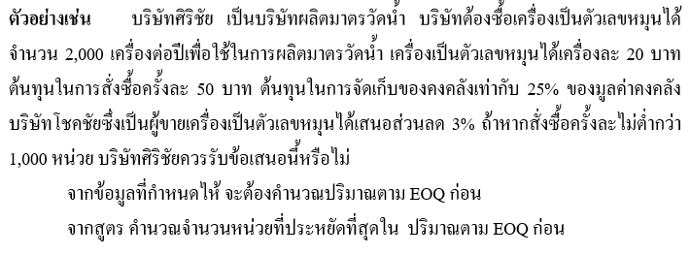


D = 2000 F= 50 P=20 I= 25% (0.25)
Q* =$\sqrt{\frac{2FD}{IP}}$ , =$\sqrt{\frac{2(50)(10000)}{(0.25)(20)}}$ = 200 หน่วย/ครั้ง
N = $\frac{D}{Q∗}$ =$\frac{2000}{200} = 10 ครั้ง$

Slide 48
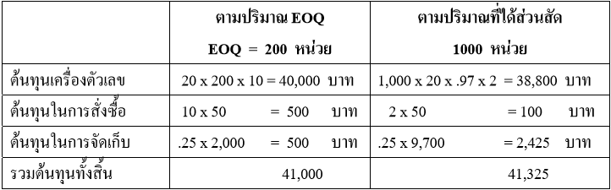
ตารางเปรียบเทียบต้นทุน
P Q* N
Q* P disc N
N F
N F
H D
H D

Slide 49
ขนาดการสั่งซื้อที่ประหยัดที่มีส่วนลดปริมาณ (Quantity Discount)
เมื่อซื้อของจำนวนมากฝ่ายจัดซื้อมักจะต่อรองให้ราคาสินค้าต่อหน่วยลดลงซึ่งได้มีสมมติฐานว่า ยิ่งจำนวนที่ซื้อมากเท่าไร ราคาต่อหน่วยของสินค้ายิ่งลดลงเท่านั้น นอกจากนั้นปริมาณสั่งซื้อที่เปลี่ยนแปลงไปจะมีผลทำให้ต้นทุนการเก็บรักษาเปลี่ยน
ดังนั้น วิธีการที่จะคำนวณให้ได้ขนาดการสั่งซื้อที่ประหยัดที่สุดจึงต้องพิจารณาต้นทุนของสินค้าที่ราคาต่างกันด้วย ขั้นตอนของการคิดมีดังต่อไปนี้
1.คำนวณหาขนาดการสั่งซื้อที่ประหยัดแล้วหาต้นทุนสินค้าคงคลังรวมที่ EOQ
ถ้าขนาดการสั่งซื้อที่ประหยัดที่คำนวณได้ ไม่อยู่ในช่วงปริมาณที่สามารถสั่งซื้อได้ในระดับราคาต่ำสุด ให้คำนวณต้นทุนรวมของการเก็บสินค้าคงคลังที่ปริมาณการสั่งซื้อต่ำสุดของระดับราคาสินค้าที่ต่ำกว่าระดับราคาของขนาดการสั่งซื้อที่ประหยัดที่คำนวณได้ แล้วเปรียบเทียบกับต้นทุนรวมที่ขนาดการสั่งซื้อที่ประหยัด เพื่อหาต้นทุนต่ำสุดแล้วกำหนดปริมาณการสั่งซื้อที่ประหยัด

Slide 50


ตัวอย่าง
อาคารคอนโดมิเนียมใช้น้ำยาทำความสะอาดปีหนึ่งต้องใช้ปีละ 816 แกลลอน คำสั่งซื้อได้ในระดับราคาต่ำสุด 120 บาท ค่าเก็บรักษาเท่ากับ 40 บาท ต่อปีต่อลิตร การให้ส่วนลดของผู้ค้าส่งน้ำยาทำความสะอาดเป็นดังต่อไปนี้
ปริมาณการสั่งซื้อต่อครั้งแกลลอน | ราคาต่อแกลลอน
0 – 49 50 – 79 80 – 99 100 ขึ้นไป | 100 90 85 80
D=816
F=120
H=40
จงหาขนาดการสั่งซื้อที่ประหยัดที่สุด
EOQ =
Q* =$\sqrt{\frac{2FD}{IP}}$
= 69.97 = 70 แกลลอน

Slide 51
ปริมาณการสั่งซื้อต่อครั้งแกลลอน | ราคาต่อแกลลอน
0 – 49 50 – 79 80 – 99 100 ขึ้นไป | 100 90 85 80
แต่ปริมาณ 70 แกลลอนจะได้ราคาแกลลอนละ 90 บาท ซึ่งไม่ใช้ราคาต่ำสุด
ดังนั้นจึงต้องคำนวณต้นทุนสินค้าคงคลังรวม เปรียบเทียบกับต้นทุนสินค้าคงคลังรวมที่ราคา 85 และ 80 บาท ตามลำดับ

Slide 52


D=816
F=120
H=40
TC=$\left(\frac{Q}{2}H\right)+\left(F\frac{D}{Q}\right)$

Slide 53
การบ้าน ข้อที่ 1
ฝ่ายซ่อมบำรุงในโรงงานเอสเอสไอ รับผิดชอบในการสำรองอะไหล่ในการซ่อมบำรุงเครื่องจักรซึ่งได้เก็บประวัติการใช้งานที่ผ่านมา มีหมายเลขชิ้นส่วน ราคาต่อหน่วย และการใช้งาน ดังแสดงในตารางต่อไปนี้
ชิ้นส่วนที่ | ต้นทุนต่อหน่วย | อุปสงค์ต่อปี
1 2 3 4 5 6 7 8 9 10 | 60 360 30 80 30 20 10 320 510 20 | 90 40 130 60 10 180 170 50 6 120
กลุ่ม A มีจำนวน 15% ของรายการสินค้าทั้งหมด
กลุ่ม B มีจำนวน 35% ของรายการสินค้าทั้งหมด
กลุ่ม C มีจำนวน 50% ของรายการสินค้าทั้งหมด
ให้ นิสิต จัดแบ่งประเภทสินค้า ตามrate ที่ให้มา

Slide 54

การบ้าน ข้อที่ 2
บริษัทจำหน่ายวัสดุผนังหินสังเคราะห์ในประมาณการว่า ปีนี้จะมีอุปสงค์รวม 10,000 ตารางเมตร ต้นทุนการเก็บรักษาต่อหลายเท่ากับ 0.75 บาท ต้นทุนการสั่งซื้อครั้งละ 150 บาท
ราคาต้นทุน 100 บาท/หน่วย
จงหา
1.ขนาดการสั่งซื้อที่ประหยัด (EOQ)
2.ต้นทุนรวมที่ต่ำสุด
3.จำนวนครั้งของการสั่งซื้อที่ประหยัดที่สุด

Slide 55
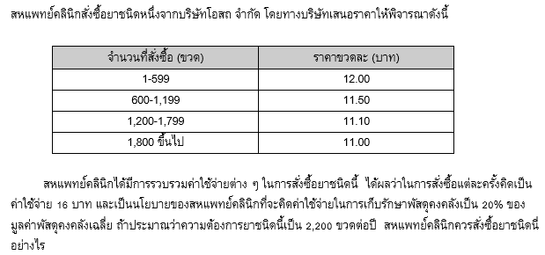

ข้อที่ 3

